Slide 1
স্বাগতম

Slide 2
মোঃহাবিবুর রহমান
ইনস্ট্রাক্টর (পদার্থবিজ্ঞান)
টেকনিক্যাল স্কুল ও কলেজ
কিশোরগঞ্জ ।
0171৫৩৪২৯৩৪
শ্রেণিঃ দশম
বিষয়ঃ পদার্থ বিজ্ঞান
অধ্যায়ঃ ১2তম
সময়ঃ ৪৫ মিনিট

Slide 3
সংক্ষিপ্ত পাঠ পরিকল্পনা
ক্রঃ | ধাপ |  | কার্যক্রম | উপকরণ | সময়
১ | প্রস্তুতি |  | শ্রেণি বিন্যাস | Digital Class Room | ০২ মি
২ | মনযোগ আকষন |  | শুভেচ্ছা বিনিময় ও পরিচিতি | Digital Content (D.C) | ০২ মি
৩ | পাঠ ঘোষনা |  | চিত্র প্রদর্শনের মাধ্যমে আবহ সৃষ্টি করে | Digital Content | ০২ মি
৪ | শিখনফল | ১. জ্ঞানমুলক | ভিডিও ও চিত্র প্রদর্শন,আলোচনা ও একক কাজ | D.C, পাঠ্যবই ও চকবোড | ০৬ মি
 |  | ২. অনুধাবনমুলক | ভিডিও ও চিত্র প্রদর্শন, আলোচনা ও জোড়ায় কাজ | D.C, পাঠ্যবই ও চকবোড | ৯ মি
 |  | ৩. প্রয়োগমুলক | চিত্র প্রদর্শন, আলোচনা ও দলীয় কাজ | D.C, পাঠ্যবই ও চকবোড | ১২ মি
৫ | মূল্যায়ন |  | সংক্ষিপ্ত ও বহুনির্বাচনী প্রশ্ন | Digital Content | ০৭ মি
৬ | বাড়ির কাজ |  | লিখন ও সংক্ষিপ্ত আলোচনা | Digital Content | ২ মি
৭ | শিক্ষার্থীর প্রশ্ন |  | চিত্র প্রদর্শন, সংক্ষিপ্ত আলোচনা | Digital Content | ২ মি
৮ | পাঠ সমাপ্তি |  | ধন্যবাদ | Digital Content | ১ মি
পাঠ পরিকল্পনা দেখতে
ক্লিক করুন

Slide 4
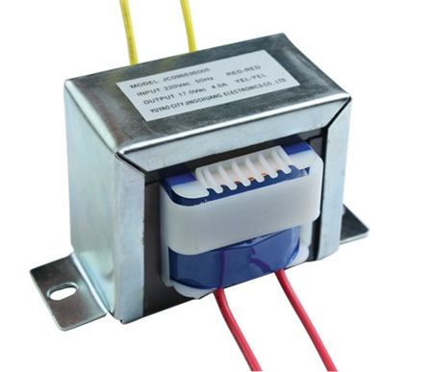
এটি কী ?
ট্রান্সফরমার

Slide 5
এটি কী ?
ট্রান্সফরমারের গঠন

Slide 6
ট্রান্সফরমার

Slide 7
শিখনফলঃ
এই পাঠশেষে শিক্ষার্থীরা-
১।ট্রান্সফরমার কী তা বলতে পারবে।
২। ট্রান্সফরমারের শ্রেণি বিভাগ বর্ণনা করতে পারবে।
৩। ট্রান্সফরমার কীভাবে ক্রিয়াকরে তা ব্যাখ্যা করতে পারবে।

Slide 8
প্রাইমারী সেকশন
আয়রন কোর
সেকেন্ডারী
সেকশন
চিত্রঃ ট্রান্সফরমারের বাইরের গঠন

Slide 9
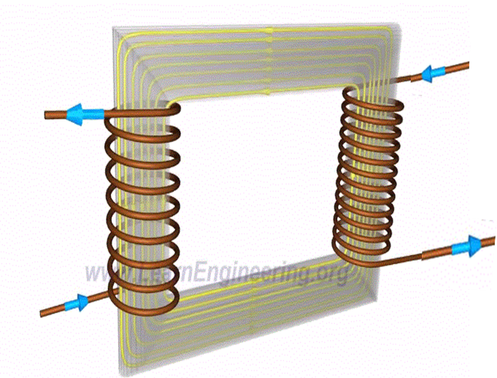
ম্যাগনেটিক ফ্লাক্স
সেকেন্ডারী
কয়েল
প্রাইমারী
কয়েল
চিত্রঃ ট্রান্সফরমারের ভিতরের গঠন।

Slide 10
প্রাইমারী কয়েলে
সৃষ্ট E.M.F
ম্যাগনেটিক ফ্লাক্স
সেকেন্ডারী কয়েলে সৃষ্ট E.M.F
প্রাইমারী কয়েলের
পাক সংখ্যা
সেকেন্ডারী কয়েলের
পাকসংখ্যা
চিত্রঃ Ns >Np , স্টেপআপ ট্রান্সফরমারের ক্রিয়া ।

Slide 11
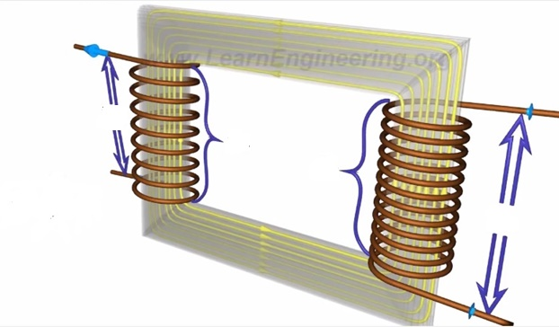
ম্যাগনেটিক ফ্লাক্স
প্রাইমারী কয়েলে
সৃষ্ট E.M.F
সেকেন্ডারী কয়েলে
সৃষ্ট E.M.F
Ns
Es
Np
Ep
প্রাইমারী কয়েলের পাকসংখ্যা
সেকেন্ডারী কয়েলের পাকসংখ্যা
চিত্রঃ Np >Ns , স্টেপডাউন ট্রান্সফরমারের ক্রিয়া।

Slide 12
ট্রান্স ফরমার সম্পর্কে পরিস্কার ধারনার জন্যে নিচের ভিডিওটি মনযোগ দিয়ে লক্ষকর-

Slide 13
দলীয় কাজ
১। একটি ট্রান্সফরমারের বিভিন্ন অংশের কাজ ব্যাখ্যা কর।
২। গঠন অনুসারে ট্রান্সফরমারের প্রকারভেদ চিত্রসহ বর্ণনা কর।
৩। একটি স্টেপআপ ট্রান্সফরমার কীভাবে কাজ করে তা চিত্রসহ ব্যাখ্যা কর।

Slide 14
পাঠমূল্যায়ণ
১। ট্রান্সফরমার কাকে বলে ?
২। ট্রান্সফরমার কত প্রকার ?
৪। স্টেপডাউন ট্রান্সফরমার কোথায় ব্যবহার করা হয় ?
৩। স্টেপ আপ ট্রান্সফরমার বলতে কি বুঝায় ?

Slide 15
বাড়ির কাজ
১। চিত্রাঙ্কন করে ট্রান্সফরমারের বিভিন্ন অংশ চিহ্নিত কর।
২। একটি স্টেপআপ ট্রান্সফরমারের ক্রিয়া ব্যাখ্যা কর এবং উহার ব্যবহার লিখ।

Slide 16
“শতভাগ অনলাইন শিক্ষা কার্যক্রম বাস্তবায়ন হলে,
সকল স্তরের শিক্ষার্থীর ফেলের হার শূন্যের কোটায় যাবে চলে”

Slide 17
আল্লাহ্‌ আমাদের উপর সহায় হউন
আজ এ পর্যন্তই
খোদা হাফেজ

